Slide 1
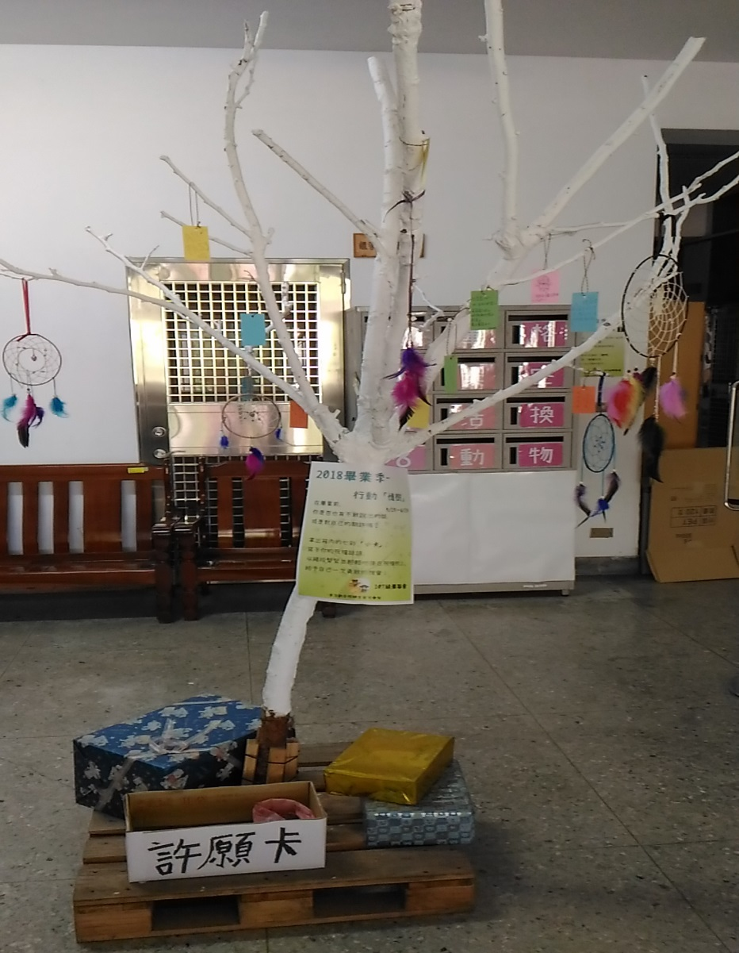
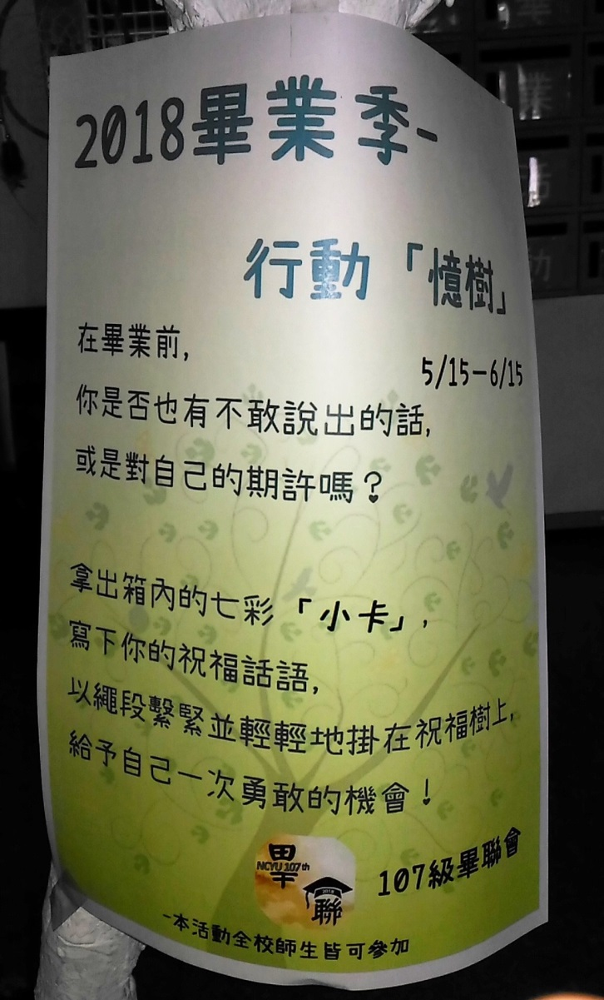
106學年度跨校區聯合視訊畢業典禮 蘭潭校區 — 拍照景點及拍照佈景
地點：活動中心二樓
佈景：行動｢憶樹｣

